Slide 1

Тема:
«Эмоциональное выгорание в профессиональной деятельности педагогов дошкольных образовательных организаций»
Межмуниципальный семинар из цикла
«Педагог инклюзивной группы. Специфика взаимодействия с детьми и родителями»
ГАУ ДПО ЯО ИРО,
Кафедра дошкольного образования
©Данилова А.С.

Slide 2
Одни люди радостно бросаются в водоворот жизни, а другие как будто держатся на расстоянии, ограничивая себя на каждом шагу, словно они вовлечены в заговор против самих себя.
Испытывали вы подобное и думали ли вы,
почему так случается?

Slide 3
Виды стресса
(Ганс Селье)
Эостресс
Стресс, вызывающий положительный эффект
Дистресс
Фаза тревоги
Фаза сопротивляемости
Фаза истощения

Slide 4
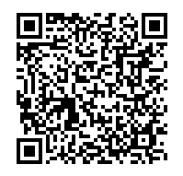
Методики диагностики профессионального выгорания
Диагностика уровня профессионального выгорания В.В.Бойко
Опросник выгорания К.Маслач
Опросник «Экспресс-оценка выгорания» (В. Каппони, Т. Новак)
Методика «Колесо жизненного баланса» (Пол Дж. Майер)

Slide 5
«Эмоционально выгоревшие» педагоги
Повышенная тревожность
Агрессивность
Категоричность
Жесткая самоцензура
Негибкость мышления
Сниженная способность к творчеству, свободе, профессиональному росту
Отсутствие стремления к самосовершенствованию
Закрытость и невосприимчивость к любым новшествам и переменам

Slide 6
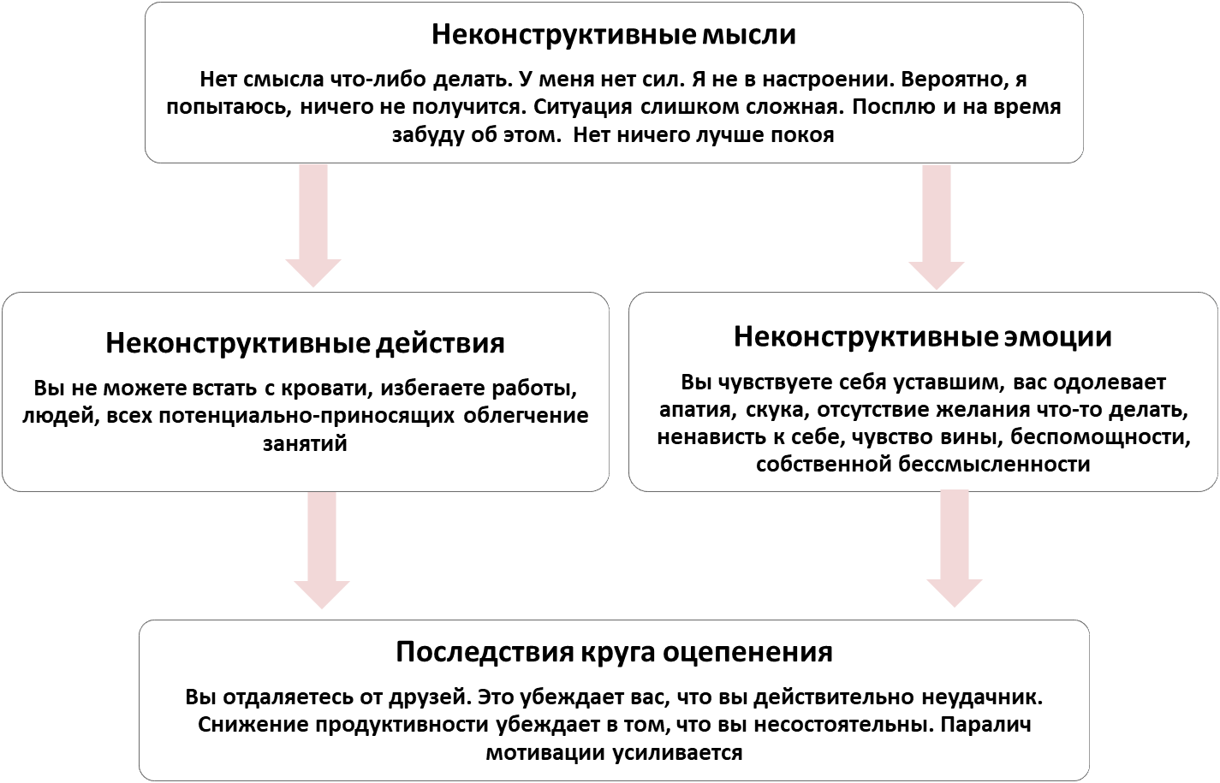


«Эмоционально выгоревшие» педагоги

Slide 7
№ | Симптомы | Техника
1 | Вы чувствуете себя неорганизованным | Расписание дня
2 | Вы чувствуете, что не хотите ничего делать | Ежедневная запись автоматических мыслей
3 | Вы откладываете дела на потом | Лист антипрокрастинации
4 | Вы чувствуете, что бессмысленно делать что-то в одиночестве | Лист предполагаемого удовольствия
5 | Вы находите оправдания, чтобы избегать каких-либо дел | Техника «Никаких НО»
6 | Вы думаете, что ваши занятия не ценят окружающие | Техника самоподдержки
7 | Вы думаете о задаче в негативном ключе | Техника мешающих и помогающих мыслей
8 | Вы чувствуете, что на вас лежит неподъемная задача | Техника «Маленькими шагами к большой цели»
9 | Вы чувствуете, что на вас давят, и поэтому обижены так, что отказываетесь вообще что-либо делать | Техника обезоруживания
10 | Вы чувствуете, что неспособны что-то сделать по собственной инициативе | Считайте свои достижения

Slide 8
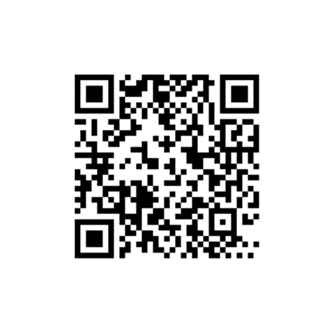
Сократ:
«Кто хочет сдвинуть мир, пусть сначала сдвинет себя"

